Slide 1
汉语拼音声调：一声初体验
讲师姓名
Created By AI

Slide 2
CONTENTS
认识汉语拼音和声调
1
汉语拼音一声
2
声在词语中的应用
3
扩展练习与总结
4
家庭作业
5
音频
6
游戏
7
再见
8

Slide 3
认识汉语拼音和声调
01

Slide 4
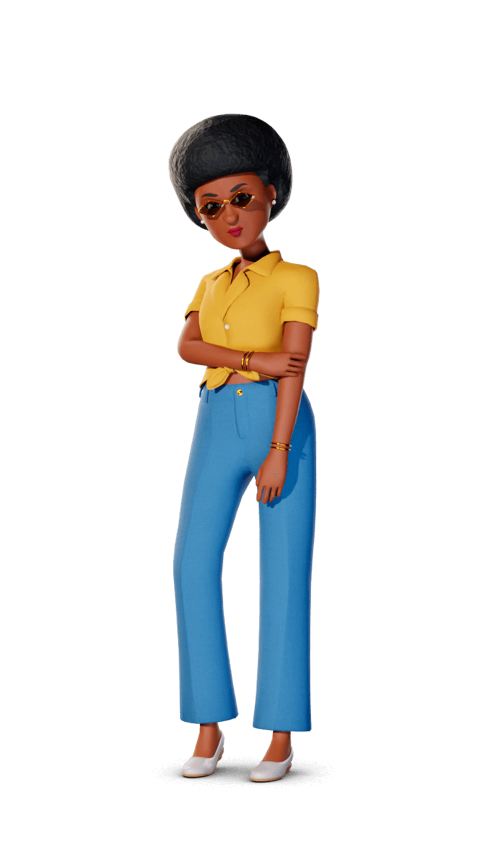
汉语拼音简介
汉语拼音的重要性
汉语拼音是学习中文的基础；掌握拼音可以帮助准确发音、阅读和书写。
声调的作用
声调是汉语的特点之一；不同的声调可以改变词语的意思，需要认真学习。

Slide 5

什么是声调
声调的定义
声调符号
01
02
声调是指音节发音时的高低升降变化；汉语拼音有四个基本声调。
一声（ˉ），二声（ˊ），三声（ˇ），四声（ˋ）；每个声调都有不同的发音特点。

Slide 6
汉语拼音一声
02

Slide 7
认识一声
一声的特点
一声是高平调，发音时声音保持在一个较高的水平线上，没有明显的升降变化。
一声的发音技巧
发一声时，声带要拉紧，保持音高稳定，可以想象飞机平稳飞行的声音。

Slide 8
一声的练习
01
听音辨别
听老师读不同的音节，判断哪些是一声；注意音节的高低和变化。
02
跟读练习
模仿老师的发音，练习发一声的音节；注意保持声音的平稳和高亢。
03
拼读练习
尝试拼读包含一声的词语；例如： “妈妈 (mā mā)”，“花 (huā)”。

Slide 9
一声在词语中的应用
03

Slide 10
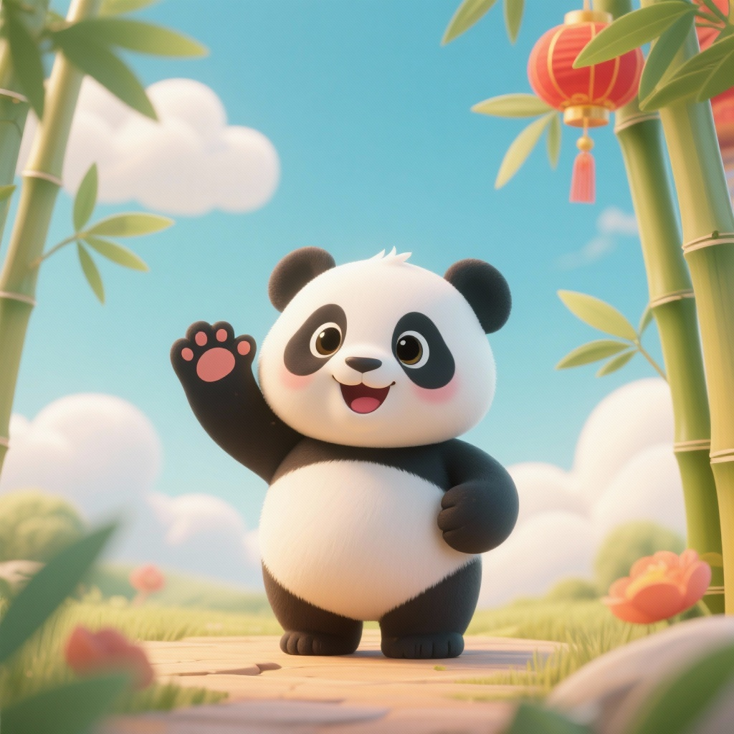

常见一声词语
词语示例
花(huā)：花朵；山(shān)：山峰；天(tiān)：天空。
图片展示

Slide 11
游戏互动
声调小侦探
选择正确的图片，点击它：A. 妈 (mā)；B. 马 (mǎ)；C. 骂 (mà)。答案：A
声调配对
请把发一声的词语和它的图片配对。词语：1. 妈 (mā) 2. 爸 (bà) 3. 飞机 (fēijī)。图片：A. 妈妈 B. 爸爸 C. 飞机。答案：1-A, 3-C

Slide 12
扩展练习与总结
04

Slide 13
绕口令挑战
绕口令示例
练习要求
01
02
妈妈骑马，马慢妈妈骂马。(māmā qímǎ, mǎ màn māmā mà mǎ.)
快速、清晰地读出绕口令；注意每个音节的声调。

Slide 14
课堂总结
总结要点
一声是汉语拼音的第一个声调，发音高而平稳；多加练习可以掌握。
鼓励学生
鼓励学生课后多听多练，掌握好汉语拼音；为以后的学习打下坚实基础。

Slide 15
视频
视频内容
一声发音示范及练习。
视频链接
https://aiclass-1302261367.cos.ap-nanjing.myqcloud.com/bd781d03754042c4acb27d148d5beed8.mp4

Slide 16
家庭作业
05

Slide 17

课后练习
朗读词语
练习朗读今天学过的一声词语5遍；注意发音的准确性。
寻找词语
在生活中找找更多一声词语，并尝试读出来；可以向家长或老师请教。

Slide 18
预习内容
预习要点
预习二声的内容；了解二声的发音特点和发音方法。
预习提示
可以在网上搜索相关资料，或参考教材；为下节课做好准备。

Slide 19
音频
06

Slide 20
音频示例
音频内容
一声词语及句子朗读。
音频链接
https://aiclass-1302261367.cos.ap-nanjing.myqcloud.com/speech_7426725529589694491_55915670-b46c-4976-856d-68f1c9f1a4be.mp3

Slide 21
游戏
07

Slide 22

游戏内容
声调大挑战
游戏名称
01
听录音，判断你听到的是一声的词语吗？
游戏说明
02
https://aiclass-1302261367.cos.ap-nanjing.myqcloud.com/speech_7426725529589694491_55915670-b46c-4976-856d-68f1c9f1a4be.mp3
音频链接
03

Slide 23
再见
08

Slide 24
结束语
感谢
感谢同学们的积极参与；希望大家继续努力学习汉语拼音。
游戏
https://courseware-1302261367.file.myqcloud.com/package/re_qi_qiu_you_xi_8/index.html?data_url=https://courseware-1302261367.file.myqcloud.com/json/%E6%95%99%E7%A0%94/doom_the_rescue_20250811095444.json

Slide 25
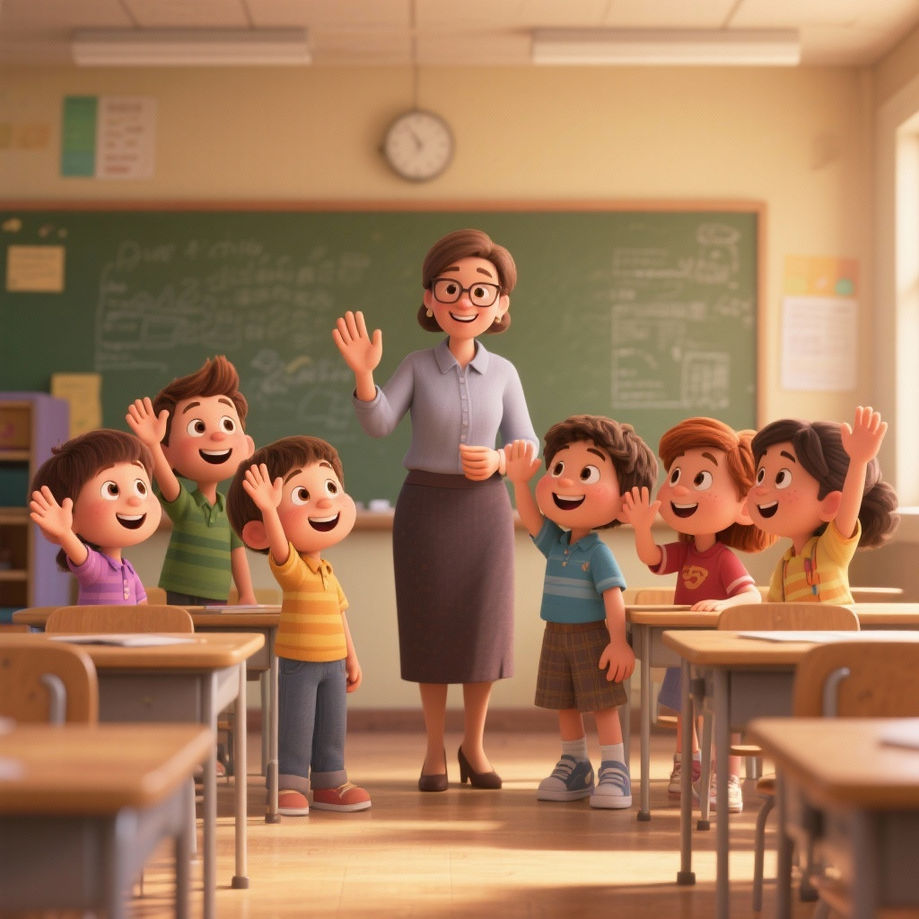
图片
图片内容
可爱的卡通人物挥手告别。
图片展示

Slide 26
THANK YOU
FOR
WATCHING.

